Slide 1

Interkulturell dialog som verktyg för förändringsarbete

Slide 2
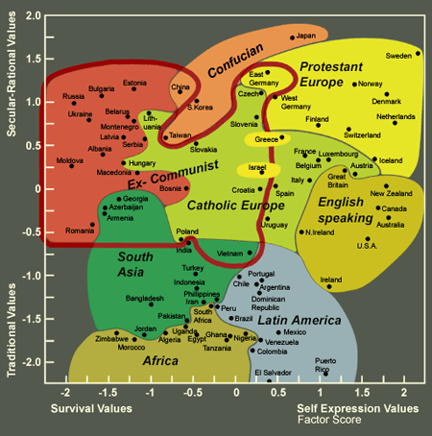

Slide 3
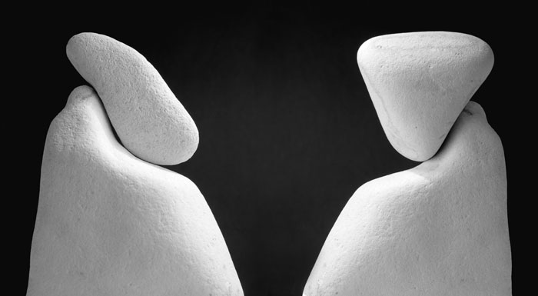
Interkulturell dialog som verktyg; från policy till praktik
Från VAD till HUR
Notes:
. Agnostisk
Interkulturell
Kritisk; dialogue between tradistions, cultures, theories and thinkers, agonistic…not to smooth or evad differences, but make them productive for life and society, culture and education, dialogue instead of influence
Verktyg
Praktiskt
Handling
Vardag
Hur
Emp

Slide 4
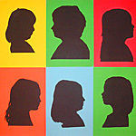



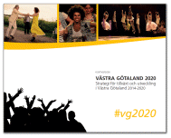
Varför interkulturell dialog?
Jämn fördelning av makt och inflytande.
Ekonomisk jämställdhet.
Jämn fördelning av det obetalda hem- och omsorgsarbetet.
Mäns våld mot kvinnor ska upphöra.
Människorättsbaserade arbetssätt
Det goda livet
4 perspektiv 5 fokusområden 1) Den gemensamma regionen 2) Jämställdhet 3) Integration 4) Internationalisering
Diskrimineringsförbud
Integration handlar om att skapa ett öppet samhälle där alla invånare, oavsett etniskt ursprung och kulturell bakgrund, kan försörja sig och delta i samhällslivet på lika villkor utan att behöva ge upp sin kulturella identitet. Ingen ska behöva stå utanför arbetsmarknaden, näringskultur- och föreningslivet på grund av sitt etniska ursprung. Integration är en ömsesidig process som innebär ansvar för såväl samhället som den enskilde i fråga om mänskliga rättigheter och skyldigheter.
1 § Denna lag har till ändamål att motverka diskriminering och på andra sätt främja lika rättigheter och möjligheter oavsett kön, könsöverskridande identitet eller uttryck, etnisk tillhörighet, religion eller annan trosuppfattning, funktionsnedsättning, sexuell läggning eller ålder. Lag (2014:958).
En region för alla

Slide 5

Diskrimineringen är varken en tillfällighet eller ett undantag utan i stället en del i samhällets maktstrukturer. Skillnadsskapandet bidrar till att upprätthålla samhällets hierarkier.
Diskrimineringen förekommer inom alla sektorer i arbetslivet – inte bara vid rekrytering.
Diskrimineringen drabbar inte ”bara” personer som själva har invandrat utan också deras barn.
Diskriminering handlar inte bara om etnisk bakgrund, utan också om könstillhörighet, klassbakgrund eller sexualitet.
Strukturell diskriminering i arbetslivet – vad vet vi idag? (Etnisk diskriminering i arbetslivet)

Slide 6
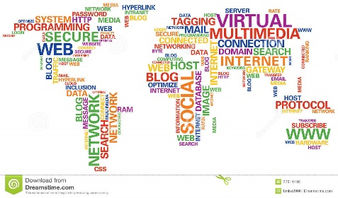
Förstå den värld vi lever i och förändra den för det bättre
Vad är att vara människa idag?
Vad ska vi sträva efter?
Åt vilket håll går samhällsutvecklingen?
Benämna vår verklighet
Försona oss med vår verklighet
Vara tillfreds med oss själva
Leva ett gott liv tillsammans med anadra
Förnyelse
GLOBALISERING
Är migranten en terrorist, en billig arbetskraft, en främling eller en människa?
Kompetenser
Migration och välfärdsstaten
Några tror på saker som i andras ögon ter sig som irrationella och konstiga
Vidga det medvetna handlingsutrymmet i vår organisation
Notes:
It is unclear which is worse: the immigrant as cheap labor or the immigrant as suicide bomber.)
To ask, too: Why does he seem mad to some, and not at all to others?
what scholars of religion do is account for why groups of people consistently agree to things that other people think are incomprehensible, irrational, even senseless.
I
It presses us to think differently about what organizes mass groups of people to adhere to ideas that seem senseless to outsiders. “The charismatic leader,” wrote sociologist Max Weber, in 1919, “gains and maintains authority solely by proving his strength in life.”

Slide 7
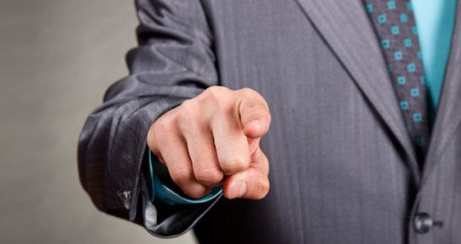
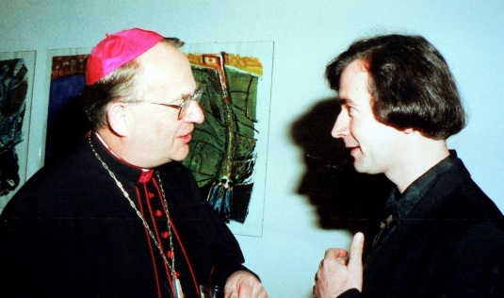
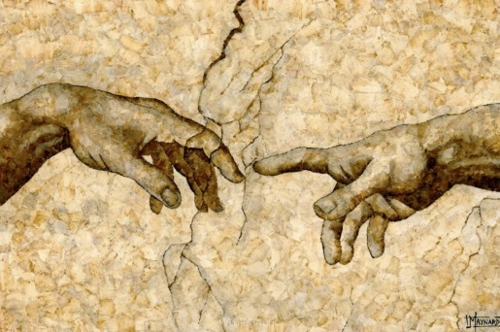
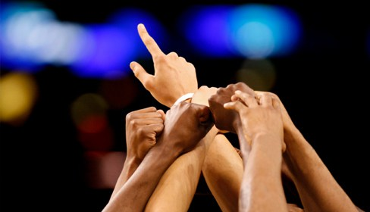
Dialogiska förhållningssätt
Auktoritära förhållningssätt
Påbud uppifrån
Deltagande och egenmakt
VGR värdegrund: lyssna in, lyssna av, tillsammans gör vi varandra framgångsrika… feedback
Slutna identiteter
Work in progress

Slide 8
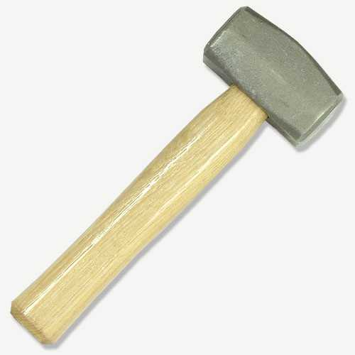

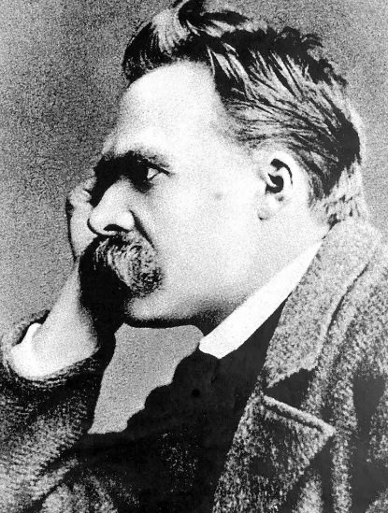
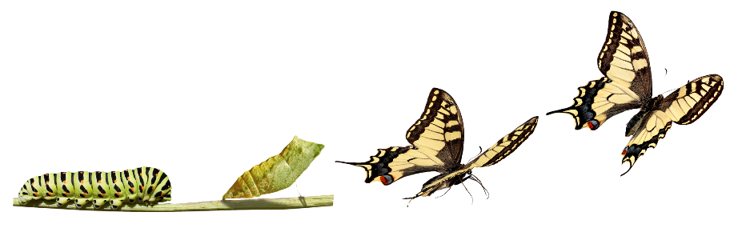
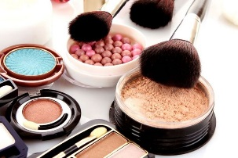
Interkulturell dialog en transformativ kraft
förändring
Transformation
Notes:
Möjligheten att transformera våra handlingar, tankar och sättet att vara på
Kreativitet, skicklighet och lusten att skapa blir centrala, allt blir konst och den skapande människan blir viktig
Verktyg ingår i ett system av verktyg, interkulturell dialog,
equipment, that is, as being for certain sorts of tasks (cooking, writing, hair-care, and so on).
The less we just stare at the hammer-thing, and the more we seize hold of it and use it, the more primordial does our relationship to it become, and the more unveiledly is it encountered as that which it is—as equipment. The hammering itself uncovers the specific ‘manipulability’ of the hammer. The kind of Being which equipment possesses—in which it manifests itself in its own right—we call ‘readiness-to-hand’. (Being and Time 15: 98)

Slide 9
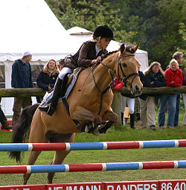
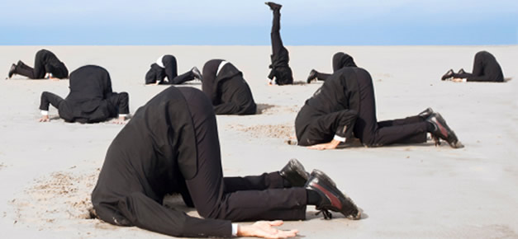
Systemanomali; systemet fungerar, bara, små avvikelser från systemet
    Hindren blir osynliga
    Diskriminering fortsätter
    Enskilda beteende
Det finns hinderskapande maktstrukturer
  Designar verktyg
  Kopplar verktyg till hinder
  övervinner hinder; egenmakt
Notes:
Enskilda individers fel- rutten apple

Slide 10
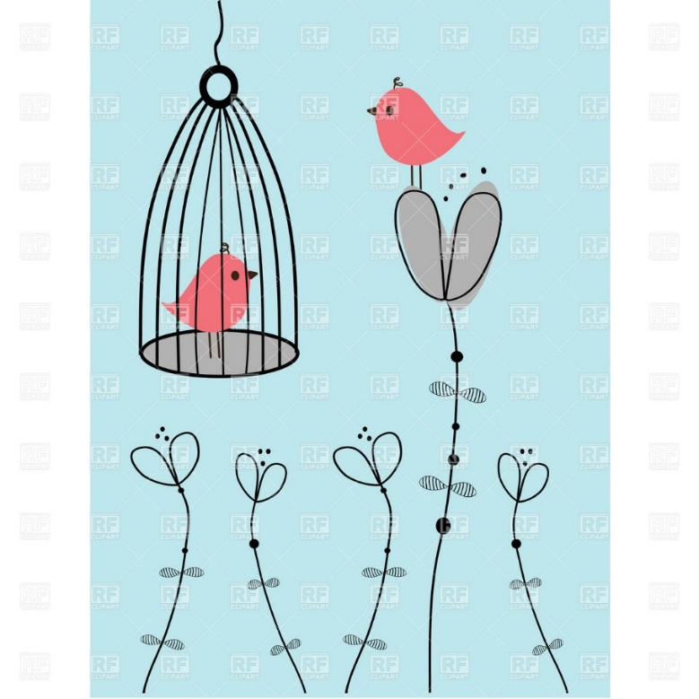
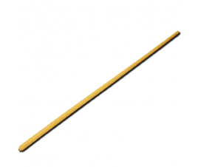
Varför fågeln inte kan flyga?
Focus på en struktur av pinnar
Fokus på en enda pinne
Strukturer är inte neutral; de påverkar människor olika
Jämlikhetsperspektivet; diskriminering och rasism är intersektionella ojämlikheter

Slide 11
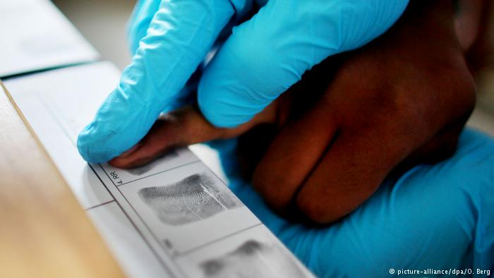
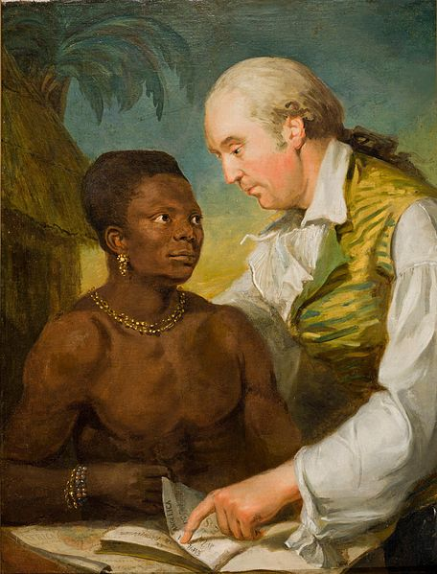
Structural Racism: is the normalization and legitimization of an array of dynamics – historical, cultural, institutional and interpersonal – that routinely advantage whites while producing cumulative and chronic adverse outcomes for people of color. It is a system of hierarchy and inequity, primarily characterized by white supremacy – the preferential treatment, privilege and power for white people at the expense of Black, Latino, Asian, Pacific Islander, Native American, Arab and other racially oppressed people.
Strukturell/institutionell rasism är aktiva och oftast osynliga handlingsmönster och processer som gynnar individer och grupper från majoritetssamhället och samtidigt utgör hinder för minoritets- och immigrantgruppernas deltagande i samhällslivet.

Slide 12
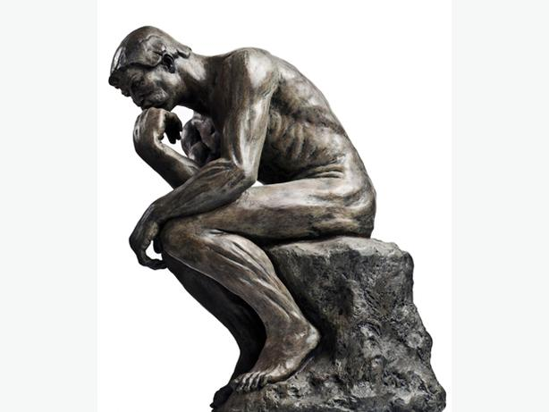
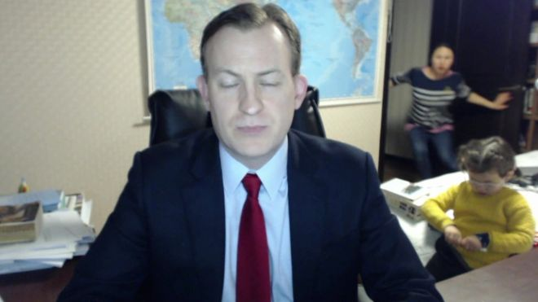
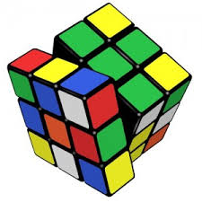
Automatisk system
  Utgår från de som automatiskt
  faller in (snäv ram)
  Utan ansträngning
  Associativt
  Intuitivt
Dialogiskt (deliberativt) system
  Utgår från en bred set av relevanta faktorer (bred ram)
  Ansträngande
  Resonerande
  Reflekterande
Notes:
Vem har sagt att livet ska vara lätt? Vi sak nu Reflektera till sammans
Confirmation bias is the tendency to automatically interpret information in ways that support prior beliefs (Dawson, Gilovich, and Regan 2002).
Figure 1.2 A more behavioral model of decision making expands the standard economic model
In the standard economic model (panel a), decision makers use information in an unbiased way and deliberate carefully about all choices and possible consequences. In a more behavioral model (panel b), decision makers may overlook some relevant information because they think automatically as well as deliberatively. a. Standard economic model b. Model of the psychological and social actor Economic outcomes and shared mental models Behavior Two systems of thinking Information Economic outcomes Deliberative system Automatic system Behavior Deliberation without limit Information Some information is filtered out Source: WDR 2015 team. 30 WORLD DEVELOPMENT

Slide 13
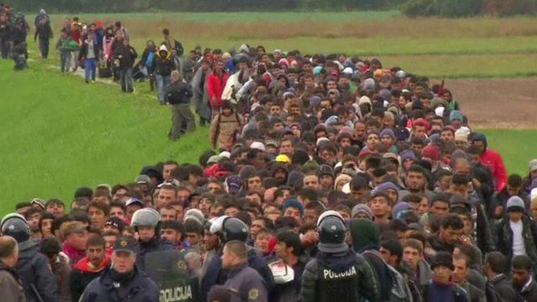
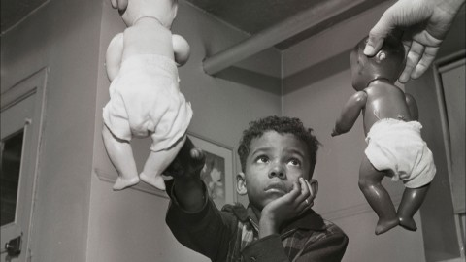
Vi ser världen genom Social normer
Man bedrar sig själv
  Ser upp på det normala
  Ser ner på sig själv
  Man ser sig själv från normens perspektiv
Rasifierade invandring och flykt som:
Brott
Säkerhetsrisk
kulturell invasion
Dolda fördomar och negativa omedvetna attityder;
  Fungerar obemärkt men desto mer påverkar våra beslut
Notes:
Dehumanizing situations; contradiction of being refugee and a human being; the outright denial of the most basic qualities that make people feel part of a society and “human,” as such.
A eurocentric narrative
We and them

Slide 14
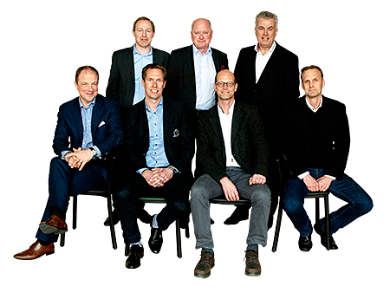
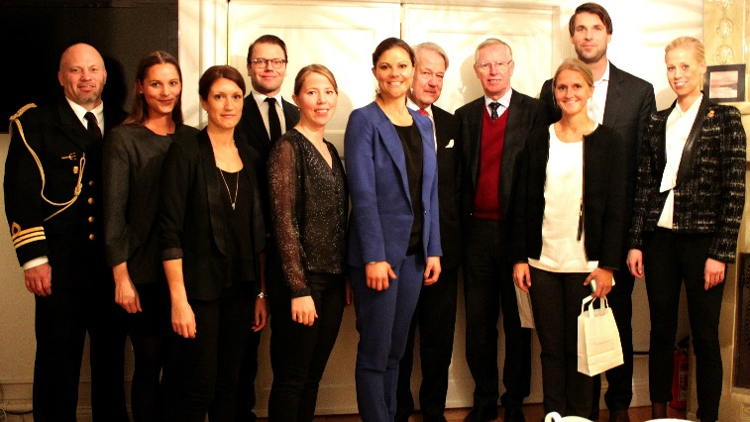
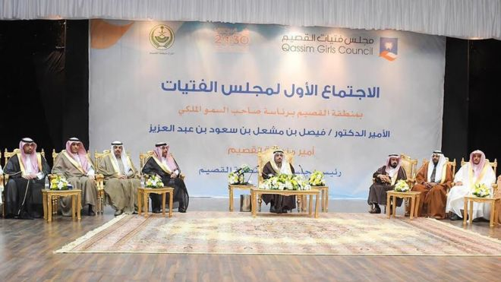
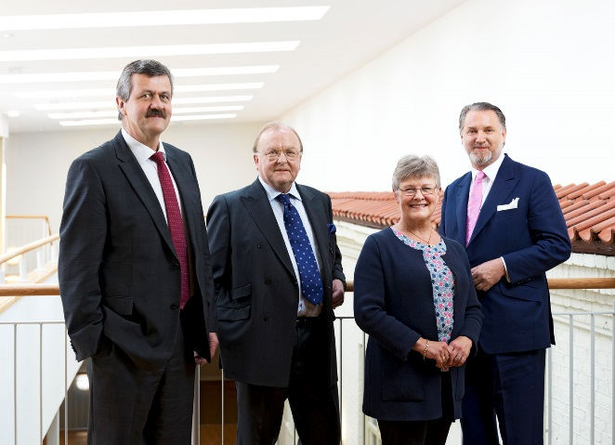
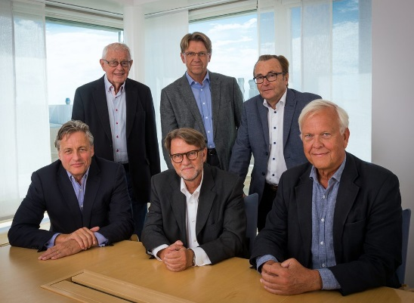
Man tänker genom mental modeller
Begrepp, kategorier, identiteter, stereotyper, berättelser och världsbilder som hjälper människor att skapa mening och sammanhang, tolka sin omgivning och förstå sig själva.
Notes:
Mental models, which need not be enforced by direct social pressure, often capture broad ideas about how the world works and one’s place in it. In contrast, social norms tend to focus on particular behaviors and to be socially enforced.
Mental models matter for development because they affect decision making. Since a great deal of policy is based on changing people’s decisions—to save and invest, to enroll children in school, to be active citizens, to be honest—understanding the role that mental models play in individual decision making opens up the possibility of new levers for policy, while at the same time highlighting potential problems in design CHAPTER 3 Mental models help people make sense of the world—to interpret their environment and understand themselves. Mental models include categories, concepts, identities, prototypes, stereotypes, causal narratives, and worldviews. THINKING WITH MENTAL MODELS 63 and implementation. Development interventions can go wrong when policy designers have a faulty mental model of how a population will react to a program. T

Slide 15
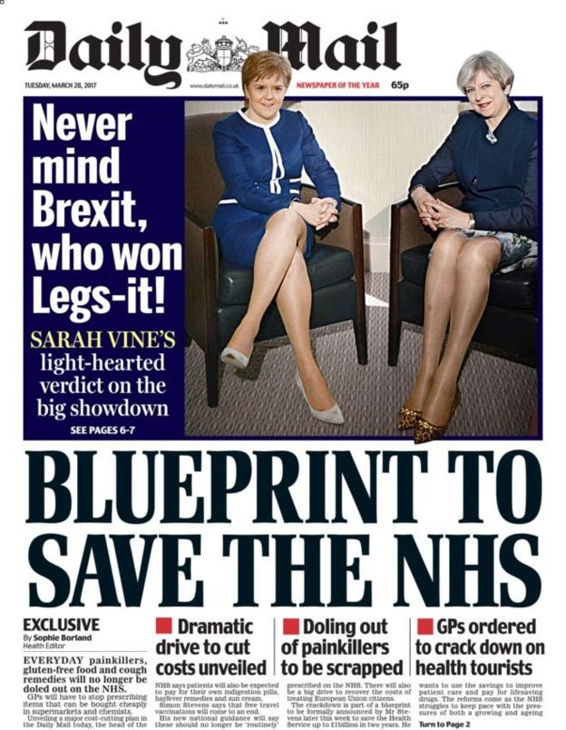

Slide 16
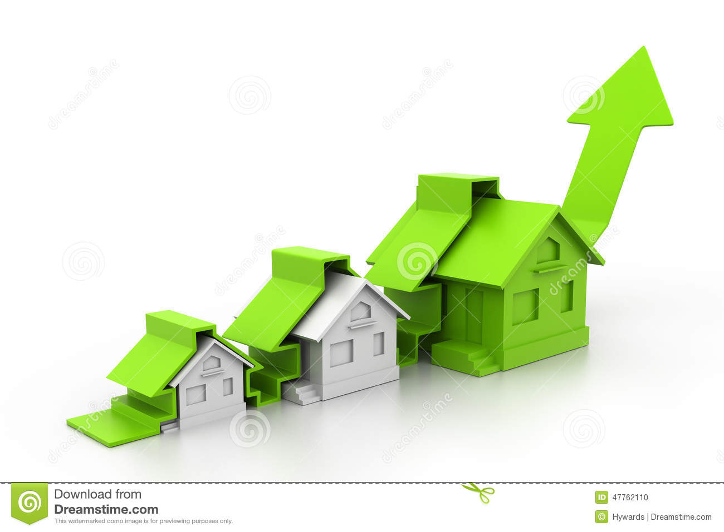
Berättelser om vår egen framgång normaliserar andras misslyckanden;
normala ojämlikheter
Normalisering är att etablera en ”common sense”.
Notes:
Egna priviledge

Slide 17
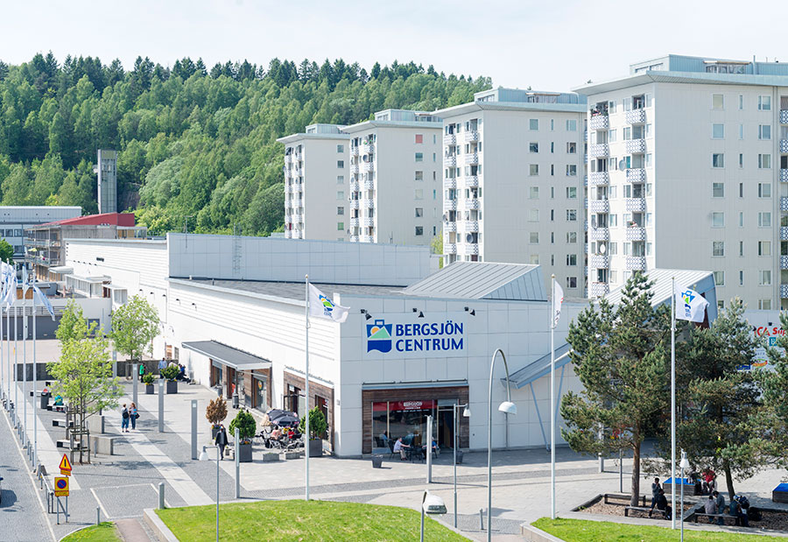
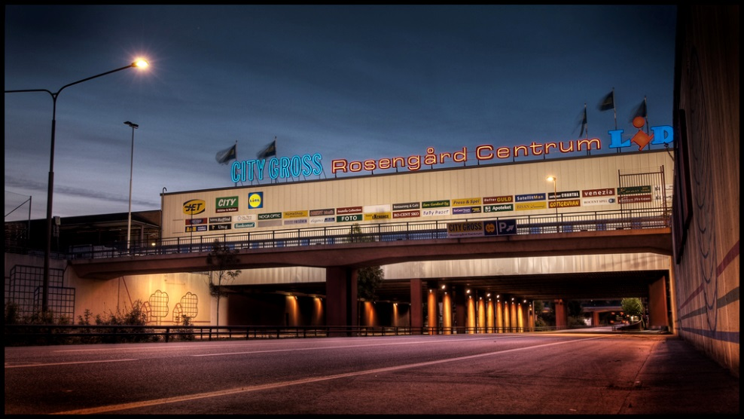
Förorten som ett system; ojämlikhetens rum
vår historia sitter i våra hem
Rumslig segregation som brist på väsentliga kvaliteter (bristperspektivet)
  Brist på arbete, bostad, hälsa och utbildning
  Demonisering
  Kriminalisering
Notes:
Imaginary
1800-talets utställningar -

Slide 18
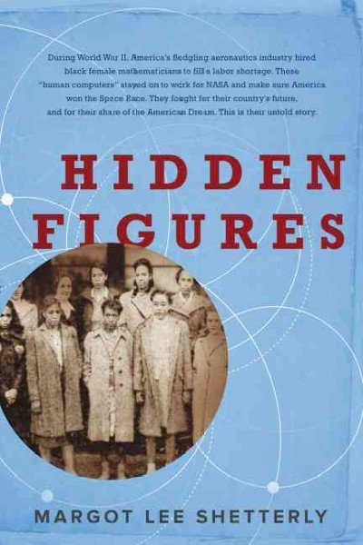
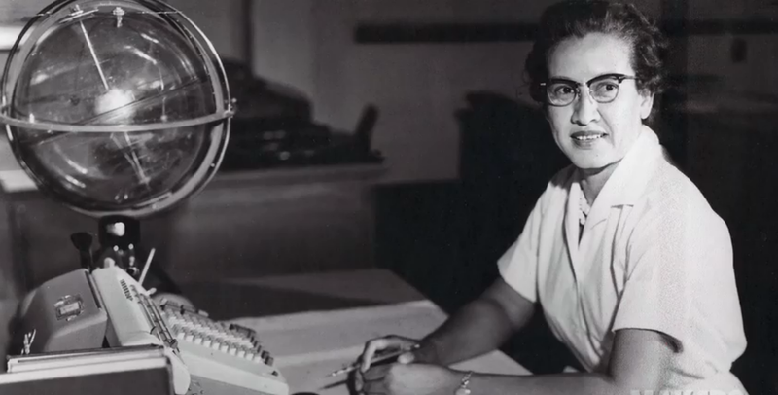
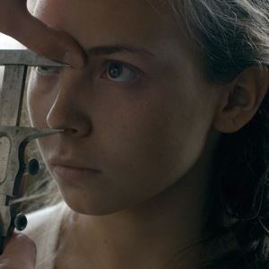

Katherine Johnson sits at her desk with a globe, or "Celestial Training Device."
NASA/NASA
Göra det dolda manifest; varifrån kommer dem?
Notes:
http://www.npr.org/2016/09/25/495179824/hidden-figures-how-black-women-did-the-math-that-put-men-on-the-moon"When the first five black women took their seat in the office in 1943, it was in a segregated office with a 'colored girls' bathroom and a table for the 'colored' computers," author Margot Lee Shetterly tells NPR's Michel Martin.

Slide 19
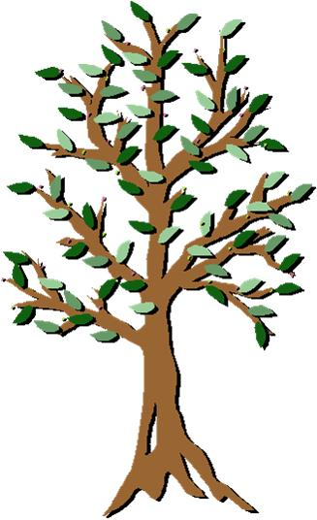
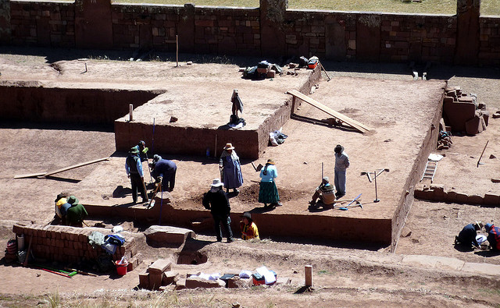
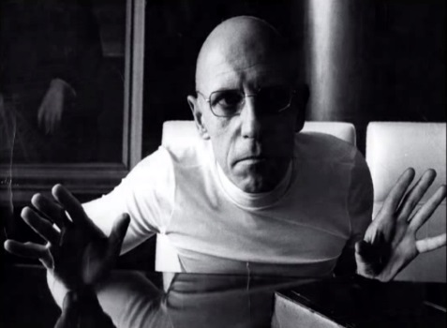
Mångfunktionell metod: att förstå samtida händelser genom historiens lens
Varifrån kommer problemen
Genealogi: utveckling genom tiderna
Arkeologi: gräva upp lager efter lager
Problematisering: ifrågasätta för att skapa rum för nya maktrelationer

Slide 20
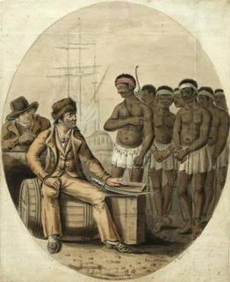
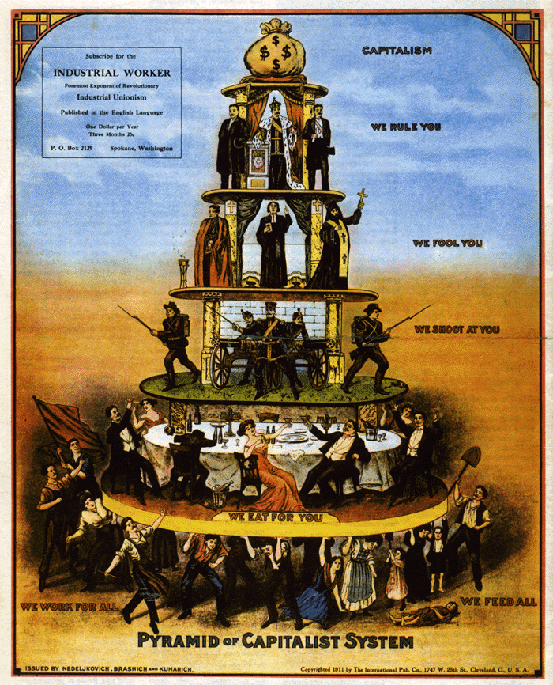
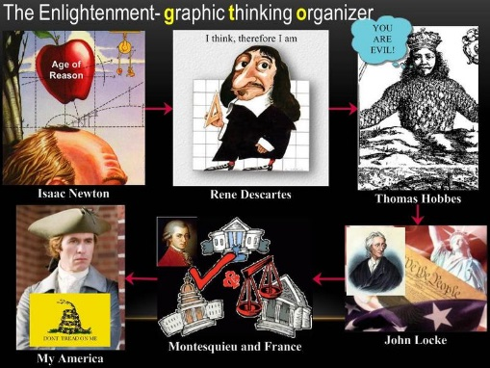
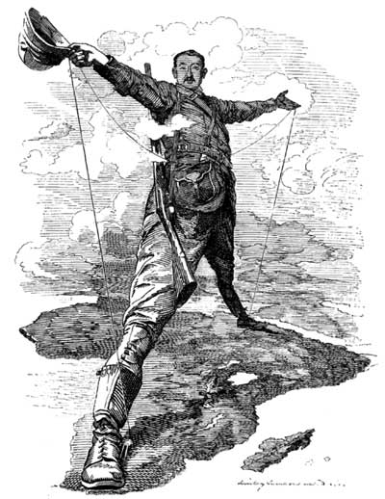
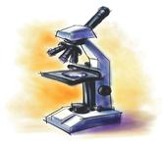
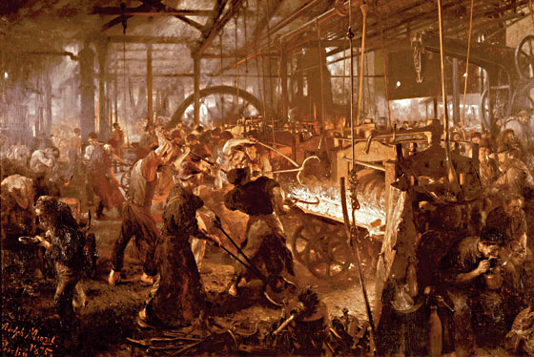
Slaveri
  Ackumulering av rikedomar i Europa
Upplysningen
En struktur som är proto-typisks för den historiska uppkomsten av rastänkande
Kolonialism
Vetenskapliga revolutionen
Industriella revolutionen
Notes:
Transformationer genom genealogi; identifiera orsaken till förtryck och förändra den

Slide 21
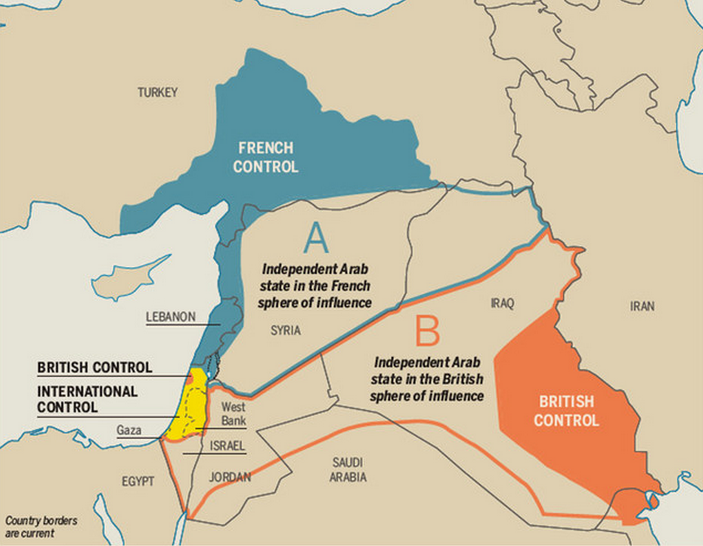
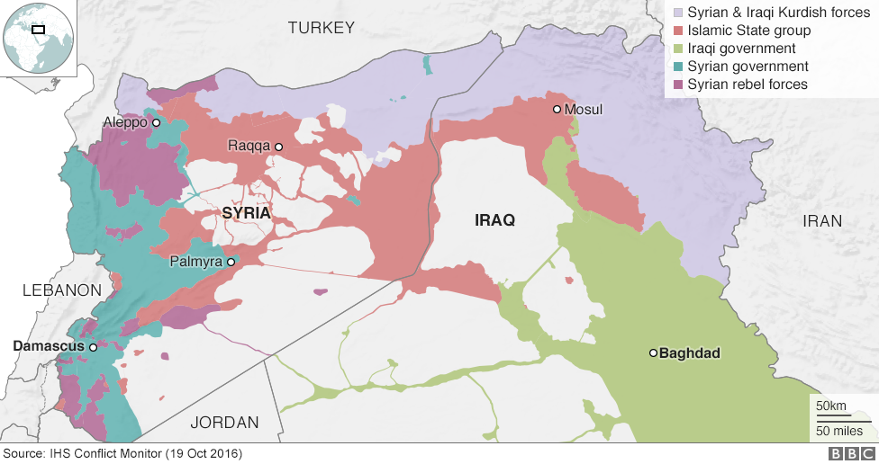
1916 Sykes – Pico avtalet (ritade om mellanösterns karta)
Krigets och flyktens karta 2016

Slide 22
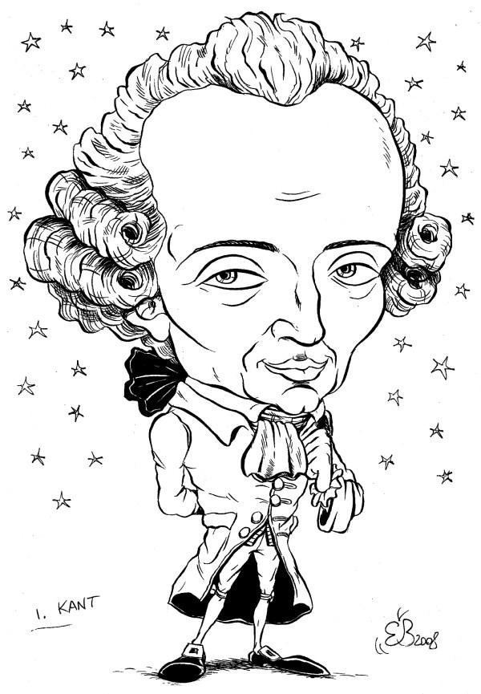
“Humanity is at its greatest perfection in the race of the whites. The yellow Indians do not have a meagre talent. The Negroes are far below them and at the lowest point are a part of the American peoples” (Kant,1997:63).
“The Negroes of Africa have by nature no feeling that rises above the ridiculous.” He continues: “Mr. Hume challenges anyone to adduce a single example where a Negro has demonstrated talents” (Kant 2007: 2:235).

Slide 23
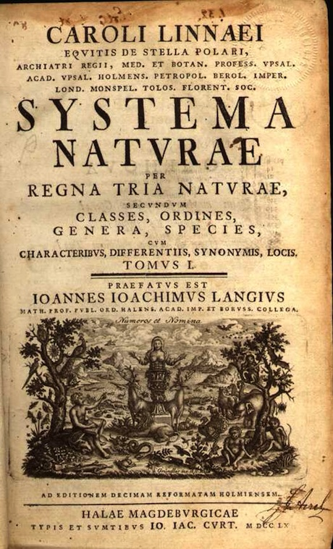
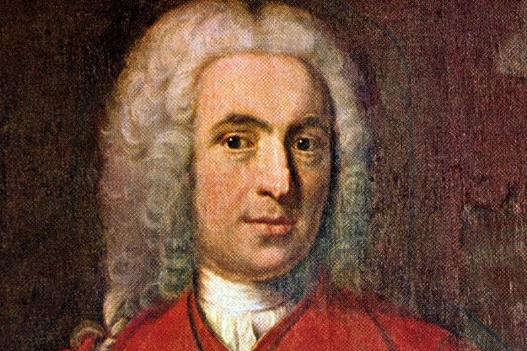

Fyra människotyper:
blåögda göter är α, finländare β, samer γ och blandningar är δ
”Americanus α: röd, kolerisk, rak /…/
Europaeus β: vit, sangvinisk, muskulös /…/
Asiaticus γ: gul, melankolisk, stel /…/ Afer δ: svart, flegmatisk, slapp /…/
Monstrosus ε: av boplats och av konsten (förderflig skötsel)”. Den senaste inkluderar bland annat: ”vidjesmala /’sävlika’/ flickor med åtsnörd midja: Européer”.
Asiaticus av den svarta gallan, som ger dess melankoliska temperament och följs av den hudfärgande gula gallan. Gul galla ger koleriskt temperament och följs också av den påstått koleriska
Americanus, vars röda hud passar väl med nästa kroppsvätska: blod. Blod bestämmer det sangviniska temperamentet hos
Europaeus, vars vita färg överensstämmer väl med följande kroppsvätska: slem. Slem bestämmer temperamentet hos
Afer, så vi har nu gjort ett helt varv i diagrammet.
Notes:
https://www.svd.se/linnes-teorier-banade-vag-for-rasismen

Slide 24



Kunskapssystem, pedagogiska och estetiska normer som gör de andra föremål för kontroll; bilden av den andra för vårt bruk (an object lesson)
Den moderna, rationella, progressiva och effektiva organiseringen av samhälle, arbete, kunskap och människor; utveckling och framsteg
Rutiner och vanor som ständigt reproducerar gamla normer; dolda värderingar

Slide 25


Berättelsen om El Negro; minne och glömskan
El Negro
Notes:
The implication of those messages was that to be black and a philosopher was a contradiction, because “niggers” can’t be philosophers.
http://opinionator.blogs.nytimes.com/2016/04/18/the-perils-of-being-a-black-philosopher/?smid=tw-nytopinionator&smtyp=cur&_r=0
There is nothing episodic about it; this form of white violence is historically grounded and systematic.
I first had to move into the territory and work patiently and locally with questions that seem to have no bearing on one another, but they gradually weave together into the net of a problematic, which in turn helps disengage and elucidate a proper philosophical inquiry.
Or as President Nicolas Sarkozy of France said in Senegal in 2007, “The tragedy of Africa is that the African man has never really entered [human] history.The African peasant has known only the eternal renewal of time via the endless repetition of the same actions and the same words [like an animal]. In this mentality, where everything always starts over again, there is no place for human adventure nor for any idea of progress.”

Slide 26

Flyktingen som budbärare av den dåliga nyheten
Notes:
Ingen älskar budbäraren som kommer med dåliga nyheter

Slide 27






“flyktingen är … exkluderad ur mänskligheten”
Grievability: Att sörja viss rasifierade personers död och inte andra
Homo sacer; människor utesluts från grundläggande mänskliga rättigheter och värdighet
Notes:
Racial violence is linked to forms of racial vulnerability, disposability and our tendency as a nation to grieve the deaths of certain racialized persons and not others. The disproportionate number of poor black people affected by Hurricane Katrina, or the sentencing disparities when it comes to locking up black people for nonviolent offenses, or the shooting in the back of Walter Scott by the white police officer Michael Slager are all examples of forms of racialized disposability. They speak to how black humanity is deemed of little or no human value.

Slide 28



Global trumpifiering
Hot mot mångfald, demokrati och jämlikhet
Normalisering av en höger populistisk retorik
Notes:
Scapegaoting- globalization’s demises
Violence, Art, and Our Crisis in Culture
“The common element connecting art and politics is that they are both phenomena of the public world. What mediates the conflict between the artist and the man of action is the cultura animi, that is, a mind so trained and cultivated that it can be trusted to tend and take care of the world of appearances whose criterion is beauty.”
“The Crisis in Culture,” in Between Past and Future (1993 [1961]) 218-219
“[T]hese are exercises in political thought as it arises out of the actuality of political incidents (though such incidents are mentioned only occasionally), and my assumption is that thought itself arises out of incidents of living experience and must remain bound to them as the only guidepost by which to take its bearings.”
— Hannah Arendt, “Preface,” in Between Past and Future

Slide 29



Avkolonialisering av socio-ekonomiska och socio-kulturella relationer
Makt över
Makt med; samorientering

Slide 30



Brus: bristande förmåga att göra sin berättelse gällande (subaltern)
Röst: förmåga att fritt och offentligt tala om sina intressen och angelägenheter
Notes:
Yttrande frihet
Rättighetsbaserade

Slide 31


Fokus på det annorlunda
Krav på anpassning
Diskriminerande strukturerar lämnas oberörda
Vem har makt att förändra
  Placera ansvaret på rätt plats
Narmal
Notes:
David Klöcker Ehrenstrahls
I en ny undersökning ger svenska folket SD-ledaren Jimmie Åkesson högsta betyg då man velat mäta vem av partiledarna som förstår vanliga väljare. I botten hamnar Miljöpartiets språkrör.

Slide 32


Dominans: en social grupp låser maktrelationer till sin fördel
  social rörlighet blockerad
  Andra gruppers handlingsutrymme begränsa
  Krav på kontroll och inordning i maktrelationer (underkastelse)
  Gamla maktrelationer reproduceras
Dialogisk maktrelationer är föränderliga och öppna
Social rörlighet är möjlig
Handlingsutrymme för alla
Nya maktrelationer uppstår
Notes:
legal integration, including secure residence status, pathways to naturalisation and family reunification,
socio-economic integration, including access to housing, employment, health support and social assistance,
socio-cultural integration, including access to education, social orientation, language learning and participation in public life.

Slide 33


Kulturella olikheter som grund för dialog
Det maskulina imperativet
Det intersektionella kraven
Notes:
Human beings, for Arendt, are not bound together by participating in a universal human essence. What there are instead are a plurality of particular human individuals, and an adequate account of political life will emphasize that it arises out of the behavior of individuals. Human beings, for Arendt, are not bound together by participating in a universal human essence. What there are instead are a plurality of particular human individuals, and an adequate account of political life will emphasize that it arises out of the behavior of individuals. There is no single concept that captures all the ways human beings seek freedom. We come to know the different ways we do and fail to do this only through the appearances of embodied individual human beings in actual historical experience and in the products of artistic imagination. An acknowledgment of these forms of human differentiation energizes open and free societies, whereas it is just this acknowledgment, along with the social space to enact our differences, that totalitarianism represses. Against this background, Arendt regarded artworks as ontologically special forms of appearance which enjoy an autonomy from the world of cause/effect and means/end relationships that make human beings moral, rationally fallible, and susceptible to political manipulation

Slide 34


Allas intresse, perspektiv och livserfarenheter är lika viktiga
Praktisk frihet som handlingsutrymme
En ny gemenskap genom delaktighet och egenmakt
En öppen ramberättelse om Sverige
Frihet som monument
Notes:
(20). The first option, though, would mean that philosophy is hemmed in by a "criterion" prior and therefore alien to genuinely free thought. "Play-space" rings jejune or precious in English, but it translates, which, as Moore and Turner point out (91, fn. 35), means or "elbow room" in ordinary German. If sacrosanct criteria constrain thinking in advance, then it has no "room" to breathe, no freedom of movement on its way, no real authority to "play" with ideas.

Slide 35



Nothing to fear but fear itself
Förståelse genom dialog;
  Arenor och röster
Rädslan är som värst när den är diffus, utspridd, oklar, frisläppt, oförankrad, fri flytande, utan adress eller orsak; när den jagar oss utan rim och reson, när saker som vi måste vara rädda för kan skymta överallt men ingenstans att se. Rädsla är namnet på vår osäkerhet; på vår okunskap om hotet och vad vi kan göra för att stoppa det.
Det moderna löftet om kontroll och autonomi ledde till sårbarheten
Notes:
Sårbarhet; ” Fear is at its most fearsome when it is diffuse, scattered, unclear, unattached, unanchored, free floating, with no clear address or cause; when it haunts us with no visible rhyme or reason, when the menace we should be afraid of can be glimpsed everywhere but is nowhere to be seen. ‘Fear’ is the name we give to our uncertainty: to our ignorance of the threat and what is to be done to stop it in its tracks.”
unfree relations to the world and ourselves: absolute knowledge (tyrannical- totalizing- allows no other possibilities) and full self- transparency as starting point occlude the conditions under which freedom is possible- or realised- as well as occluded to themselves- practical engagement as a letting the beings be the being they are- instead of reflecting reality- acquisition of knowledge with an ethical engagement, against knowledge as a function of detached contemplation- mediated by consciousness rather than derivative of modes of practical involvement 74. the more we pursue freedom in the name of mastery over the world and the other the more we conceal that it is indeed the world, the field of practical involvement that discloses us, the less free we stand in relation to this field and through it to ourselves 75

Slide 36

  Diskriminering Ett maktperspektiv
  Jämställdhetsintegrering Ett intersektionellt perspektiv
  Jämlikhet Ett interkulturellt perspektiv
  Nationella minoriteter Ett historiskt perspektiv
  Barn och unga Ett lärande perspektiv
  Civilsamhället Ett demokratiskt perspektiv

Slide 37


Frihet handlar om att skapa något nytt genom politisk handling
Tänkandets och möjlighetens stund
Frihet; politisk handling i det offentliga
Notes:
The time of music, existential time ; to atian a voice
Name, understand, reconciliate with our reality, war with oneself
. But whereas Heidegger is interested mainly in the fact that people appear together (Mitsein), Arendt emphasizes that how people and things appear in public space is equally important. Both writers also placed great importance on Greek culture as the source of modern ideas about art and technology. "But what separates Arendt from Heidegger is that she looks at the Greek conception of culture not from the perspective of the violence of metaphysics but rather from the restraint of the law," as staged for example in the stories of Oedipus and Antigone. (116)
Gadamer’s concept of aesthetics and hermeneutics, and Habermas’ ideas on the hermeneutics of intercultural communication.
Hannah Arendt once used the term “worldlessness” to define those conditions where a person doesn’t belong to a world in which they matter as human beings.

Slide 38


